Slide 1
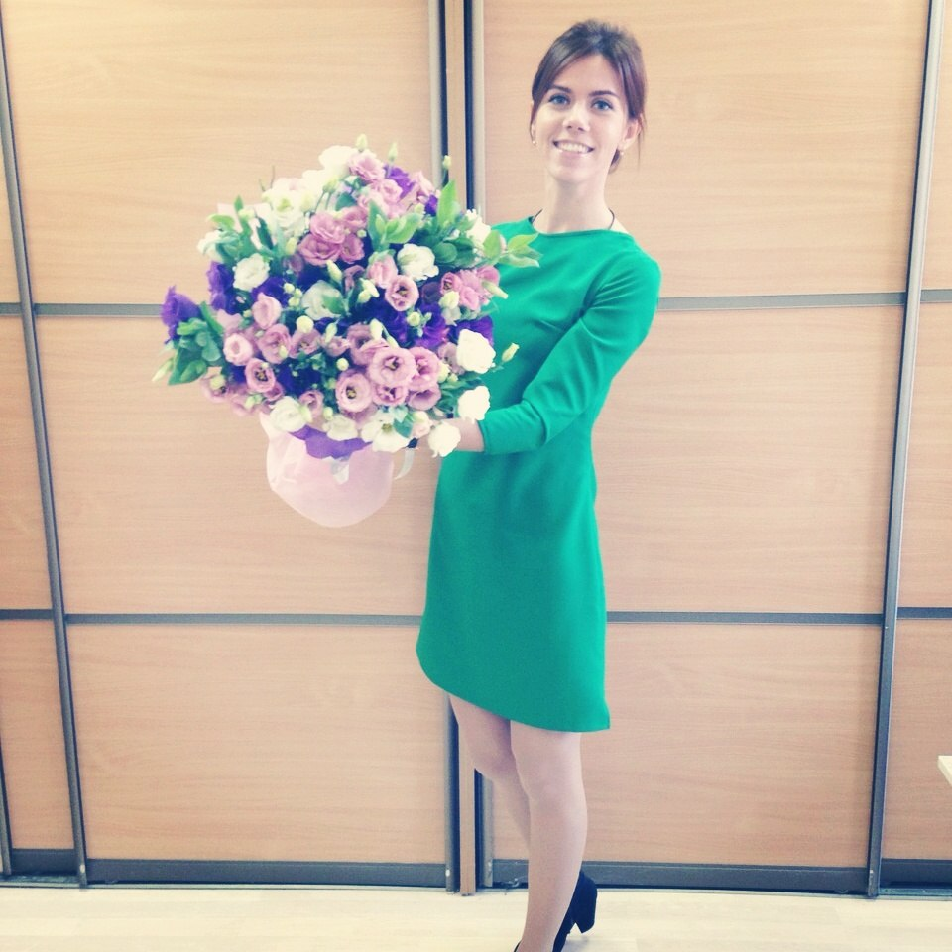
Ф.И.О. Суродина Анна Олеговна
Дата рождения 8 июля 1989 года
Образование высшее
-Краснодарский государственный университет культуры и искусств, бакалавр лингвистики
-Ленинградский государственный педагогический колледж, учитель иностранных языков
Квалификация учитель английского языка
Категория первая
Дата прохождения аттестации 27 апреля 2017 года
Стаж в гимназии 4 года

Slide 2
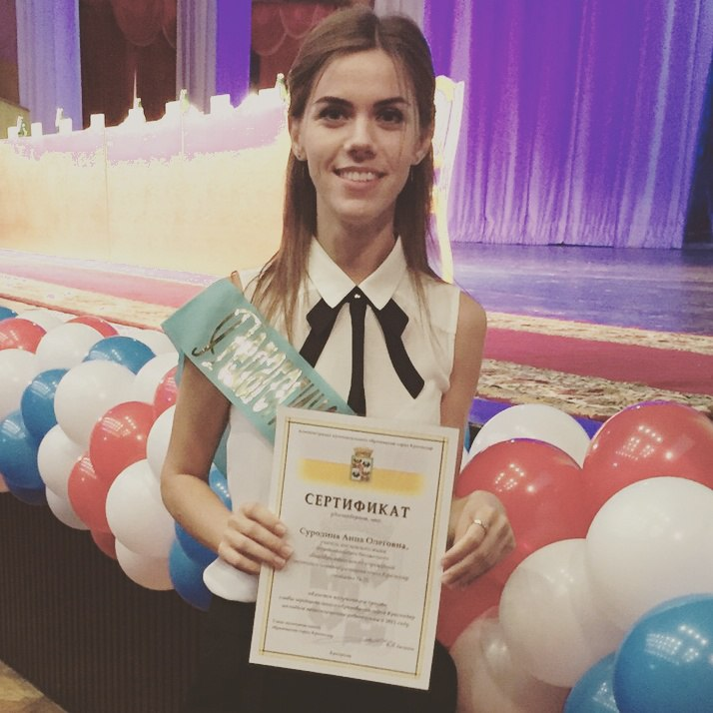
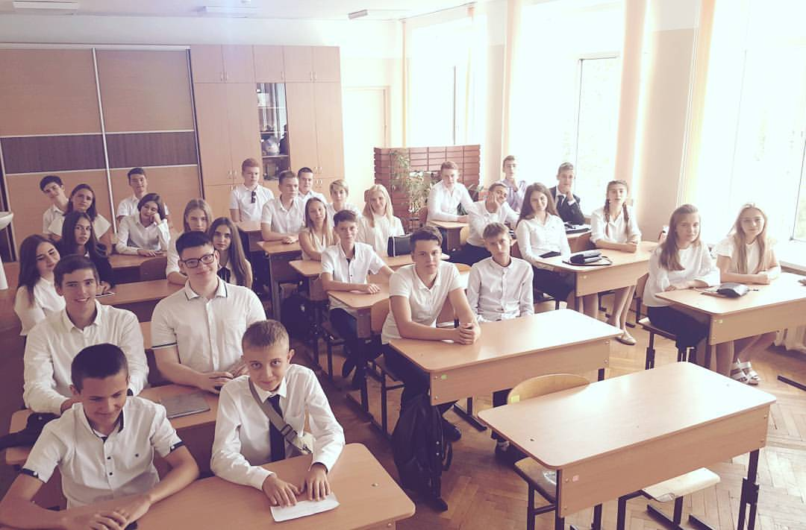
«Я – учитель»

Slide 3
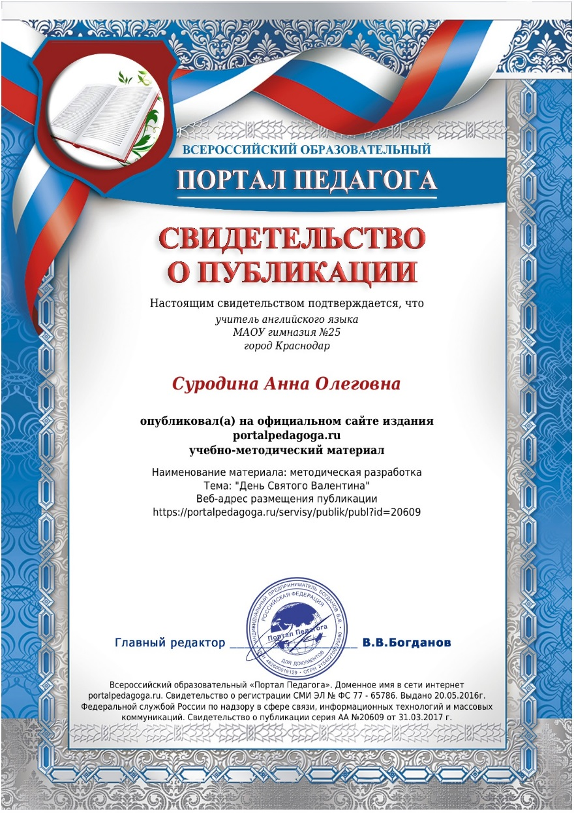
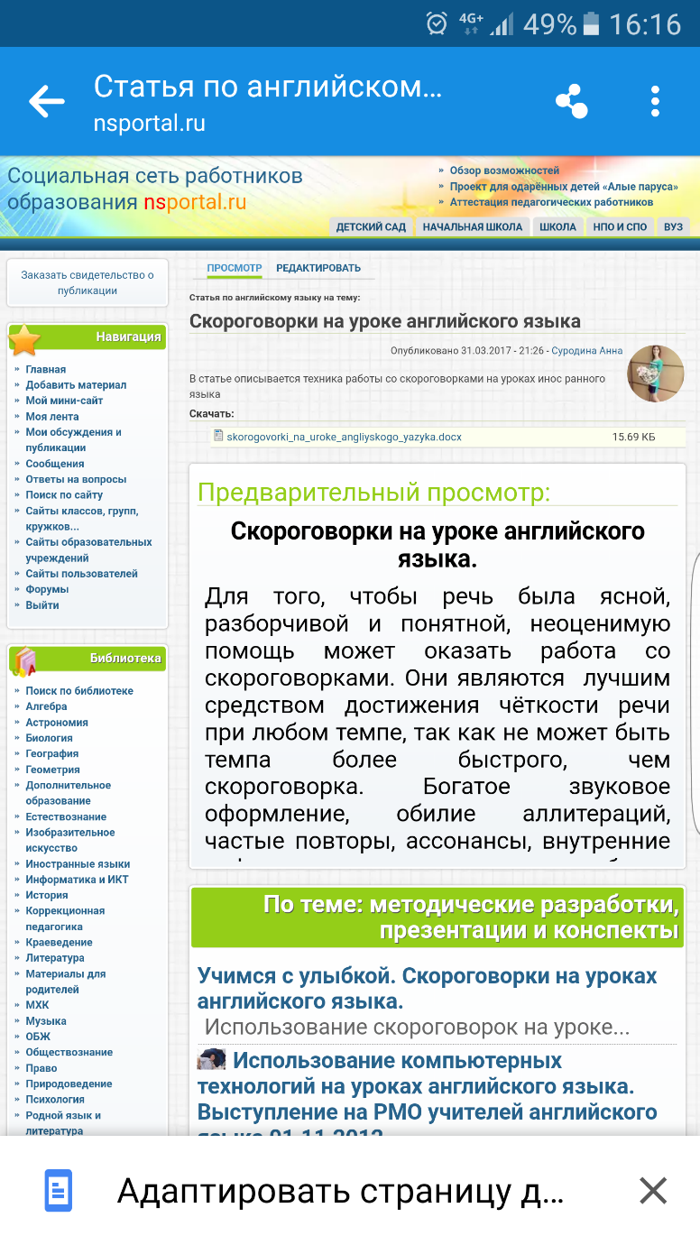

Slide 4
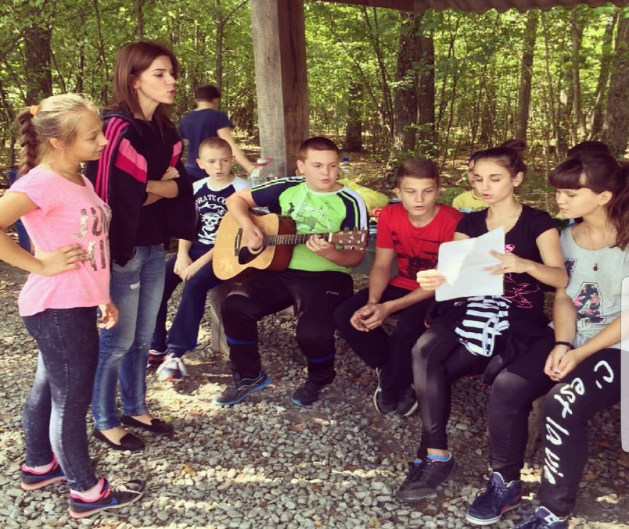
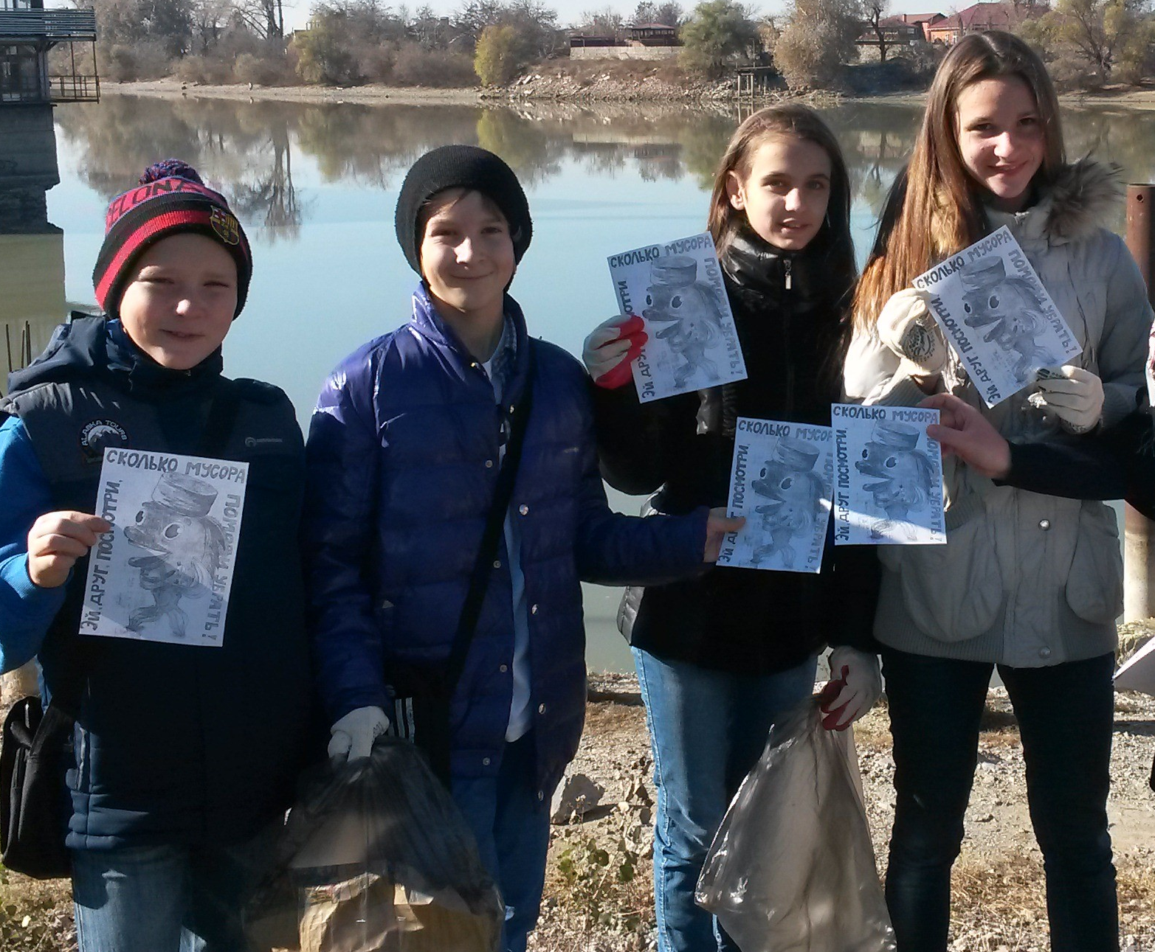
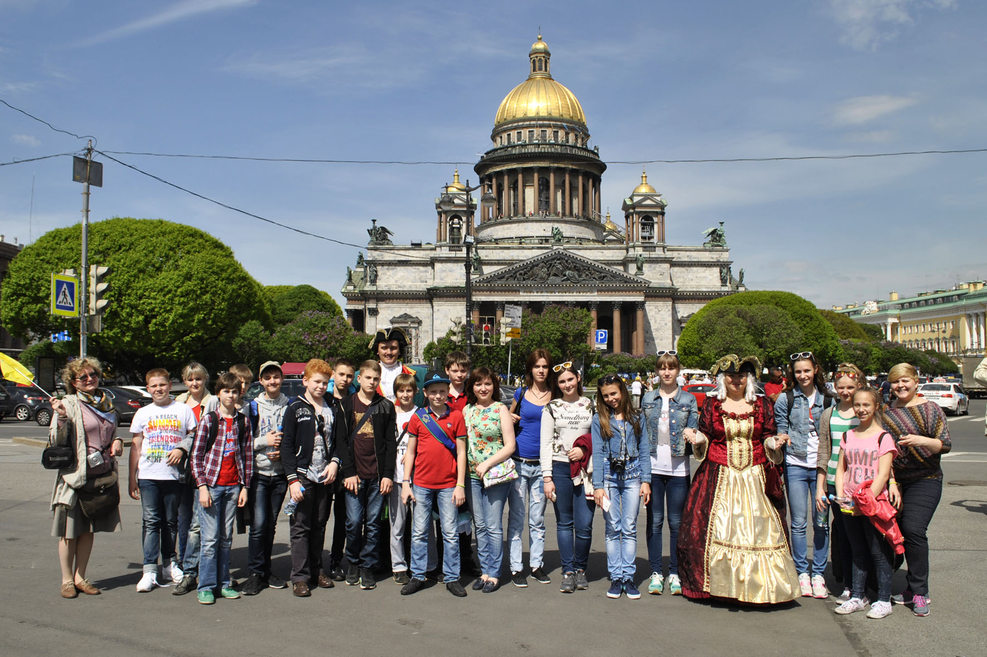
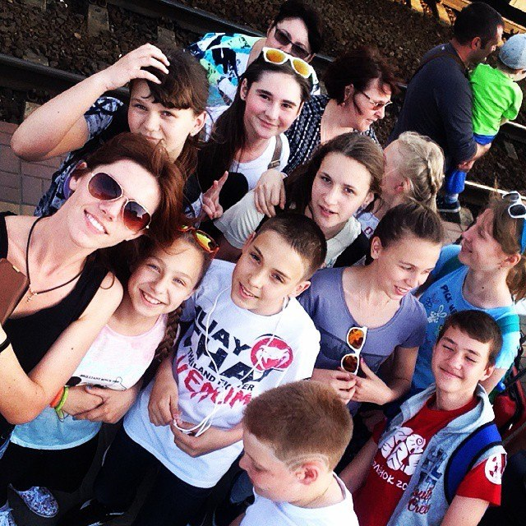
«Я – классный руководитель»
Акция «Чистые берега»
Турслёт - 2015
г.Санкт-Петербург 2014
Поездка в Москву 2015

Slide 5
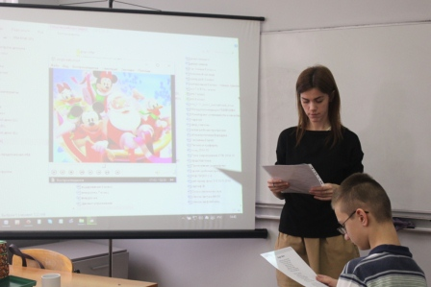
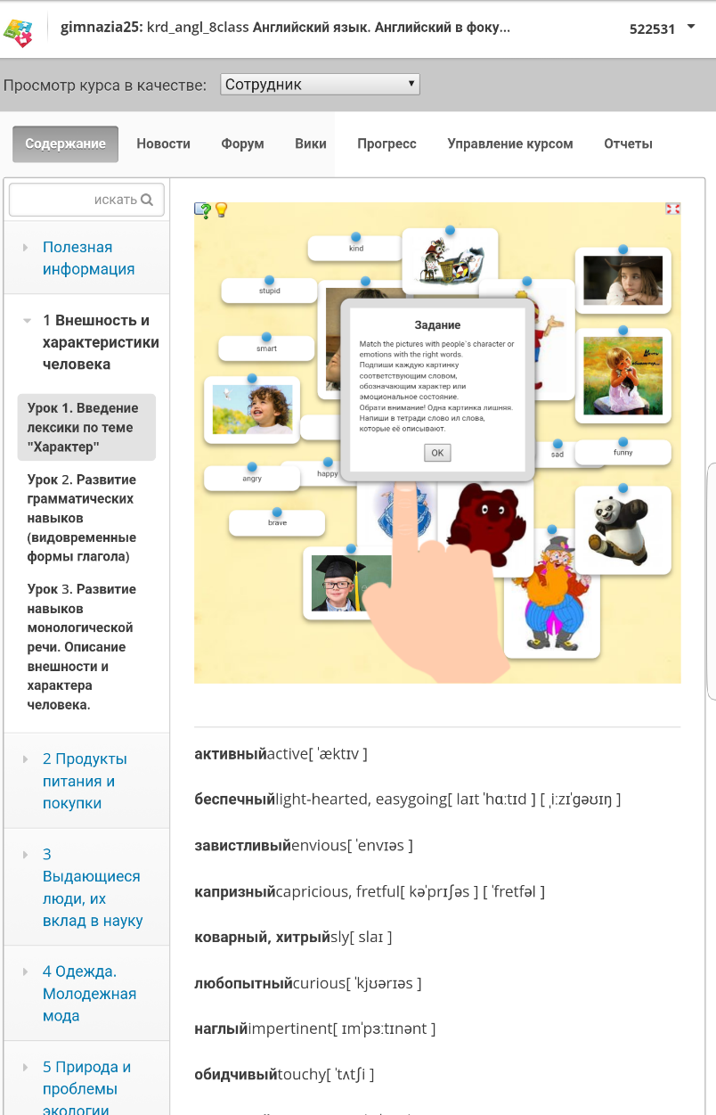
«Я – учитель дистанционного обучения»

Slide 6
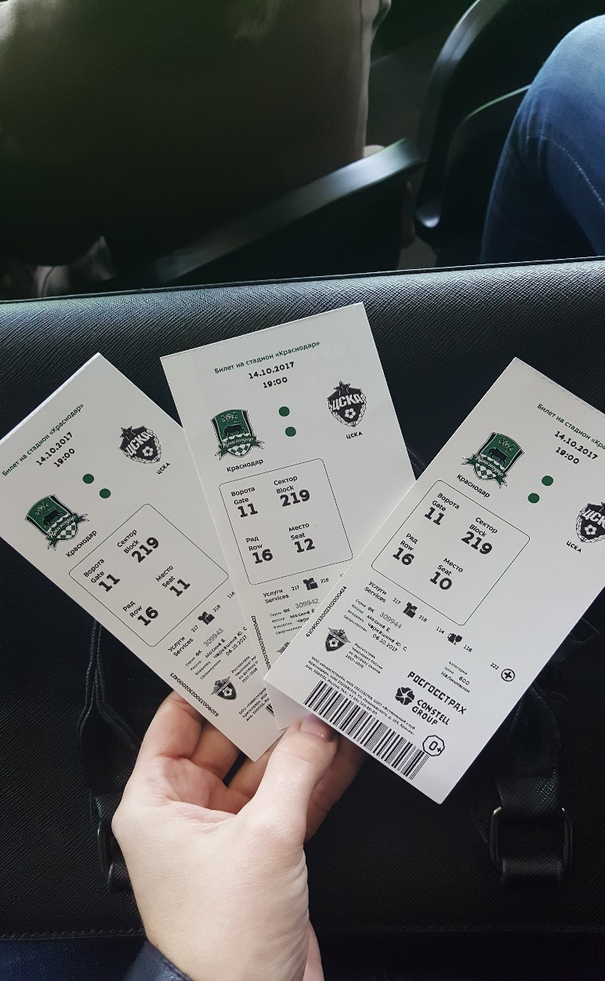
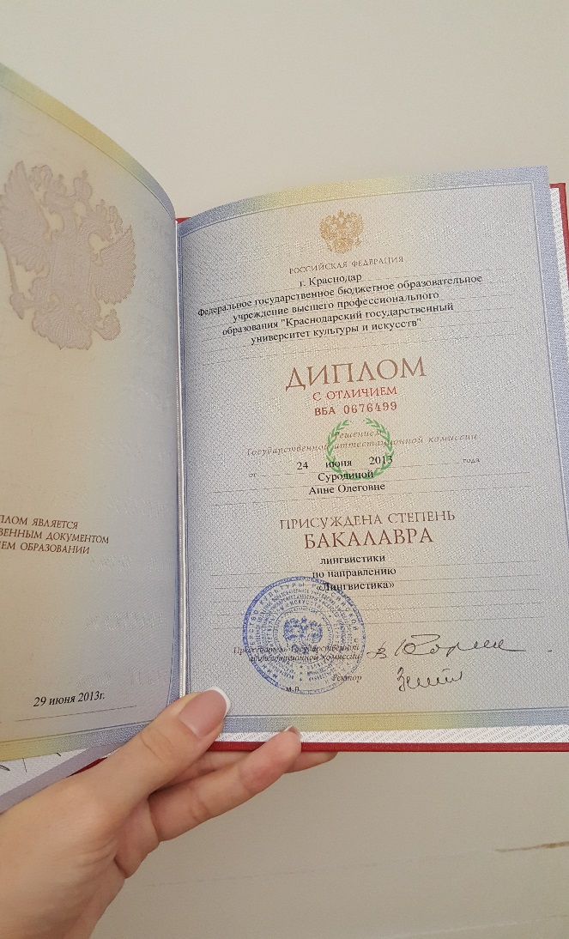
«Я – человек»

